Slide 1
ГБОУ Школа №1568
Дошкольное отделение №5,6
Познавательно - творческий проект:
«Как помочь птицам зимой?»
Авторы проекта:
Старший воспитатель ГБОУ Школа №1568 ДО №5,6
Домарева Людмила Анатольевна
Воспитатель группы №8 ГБОУ Школа №1568 ДО №6
Добромыслова Ольга Анатольевна
Педагог-психолог ГБОУ Школа №1568 ДО №6
Иматшоева Татьяна Александровна
Москва, 2024г.

Slide 2
Визитная карточка проекта
Авторы проекта:
Старший воспитатель ГБОУ Школа №1568 ДО №5,6
Домарева Людмила Анатольевна
Воспитатель группы №8 ГБОУ Школа №1568 ДО №6
Добромыслова Ольга Анатольевна
Педагог-психолог ГБОУ Школа №1568 ДО №6
Иматшоева Татьяна Александровна
Название проекта: «Как помочь птицам зимой?»
Город: Москва, СВАО
Вид проекта: Познавательно-творческий
Длительность: краткосрочный
Возрастная группа: младший дошкольный возраст (3-4 года)
Образовательная область: познавательное развитие, речевое развитие, художественно-эстетическое развитие.

Slide 3
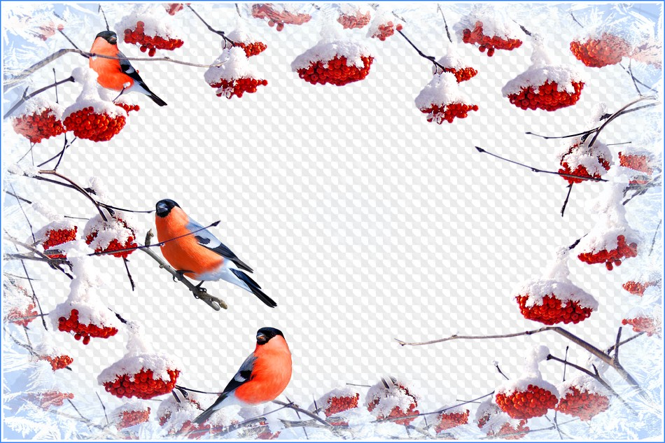
Проблема
В ходе проведения непосредственно-образовательной деятельности, педагоги заметили, что многие дети не знают названия зимующих птиц и какая помощь им нужна в зимний период. Поэтому, было запланировано провести ряд занятий, которые бы решили эту проблему.

Slide 4
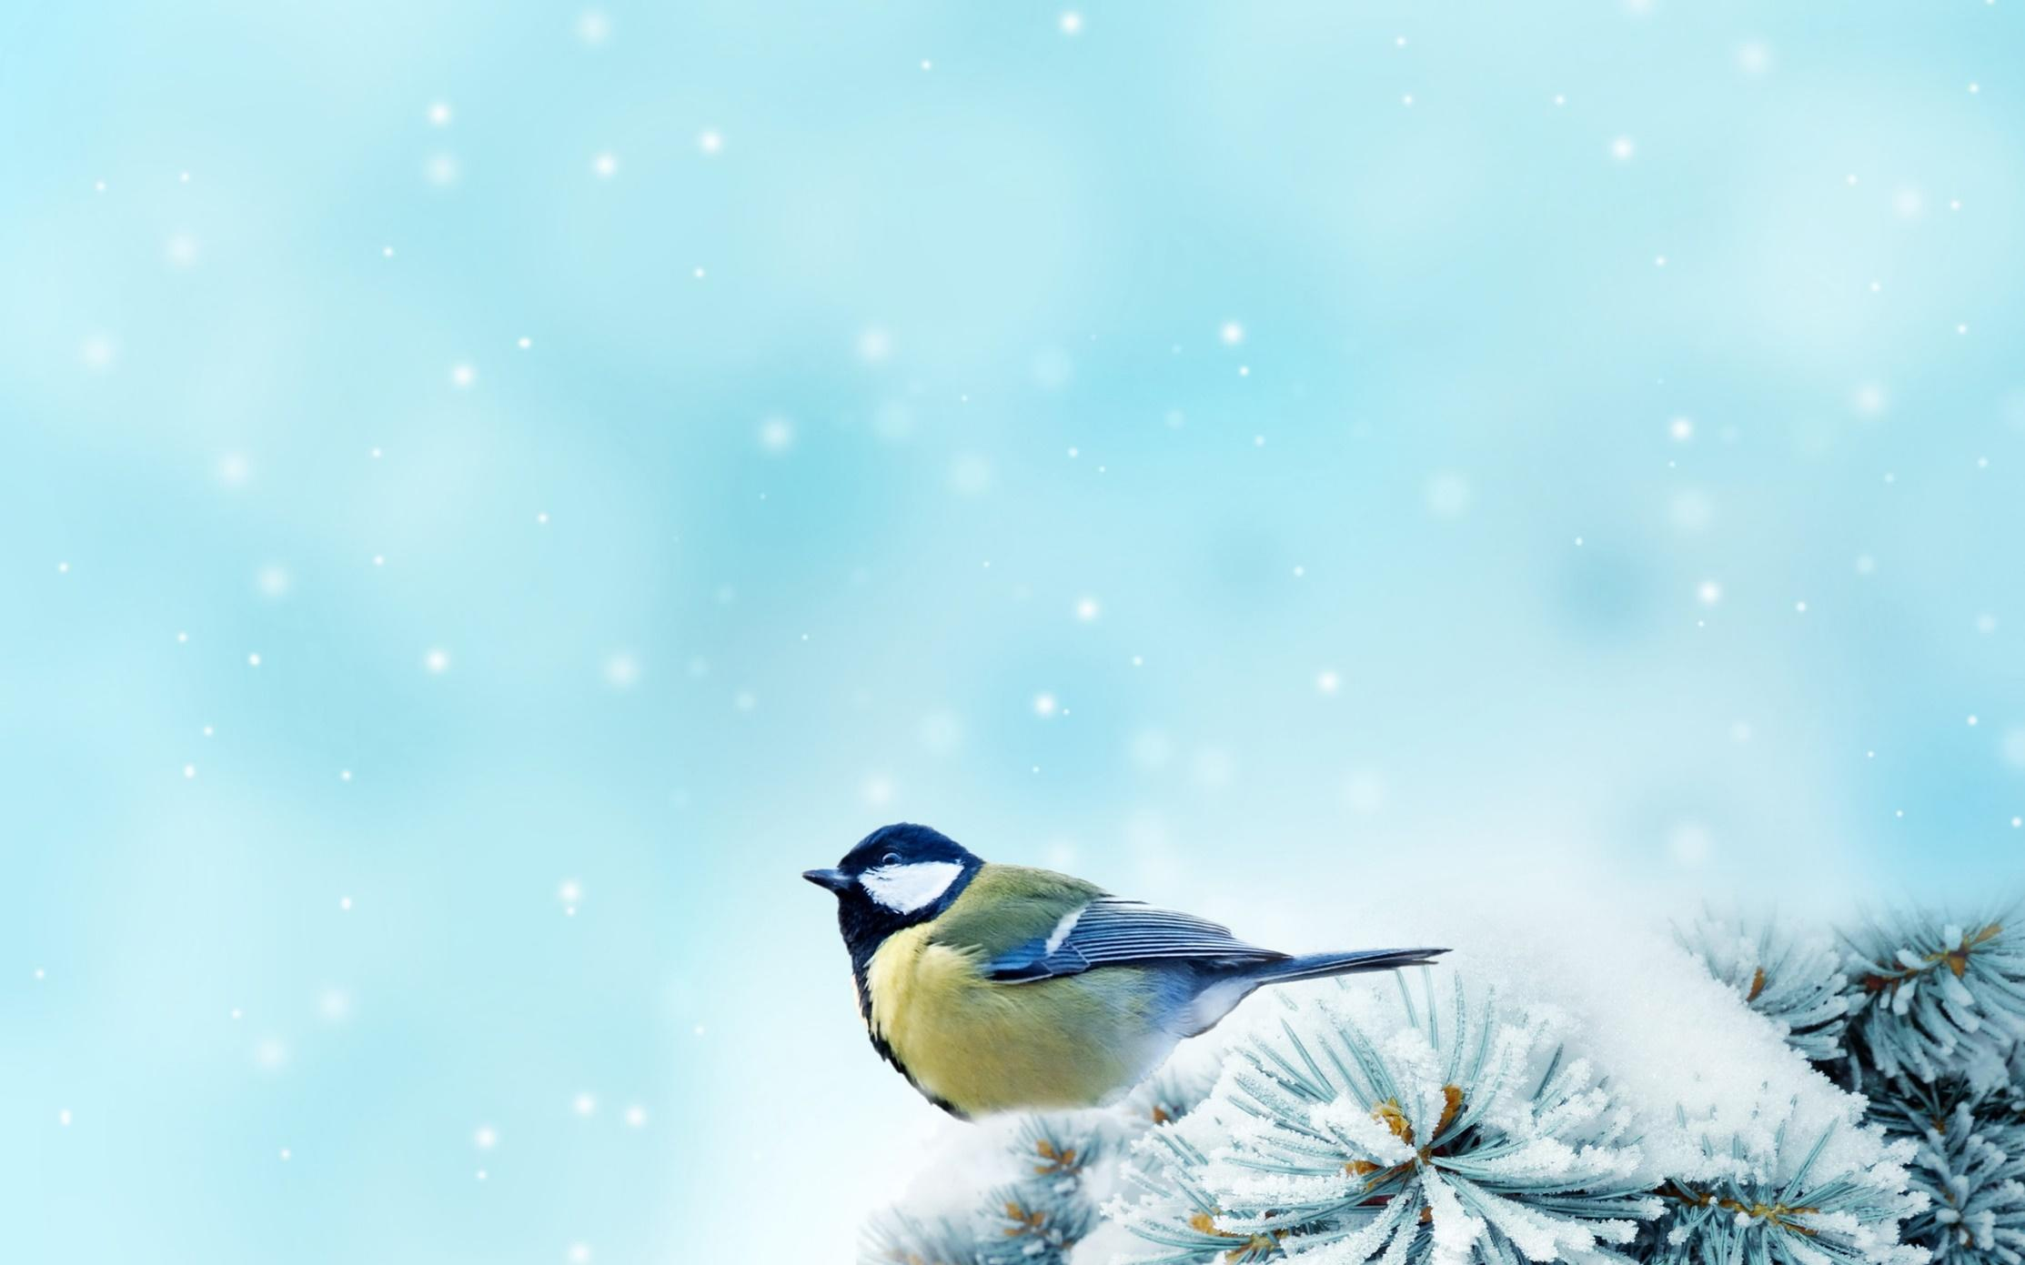
Цель и задачи
Цель: дать первоначальное представление детям о помощи птицам в зимний период.
Задачи:
Развивать познавательный интерес.
Развивать диалогическую речь.
Развивать навыки раскрашивания.
Воспитывать любовь к природе.

Slide 5
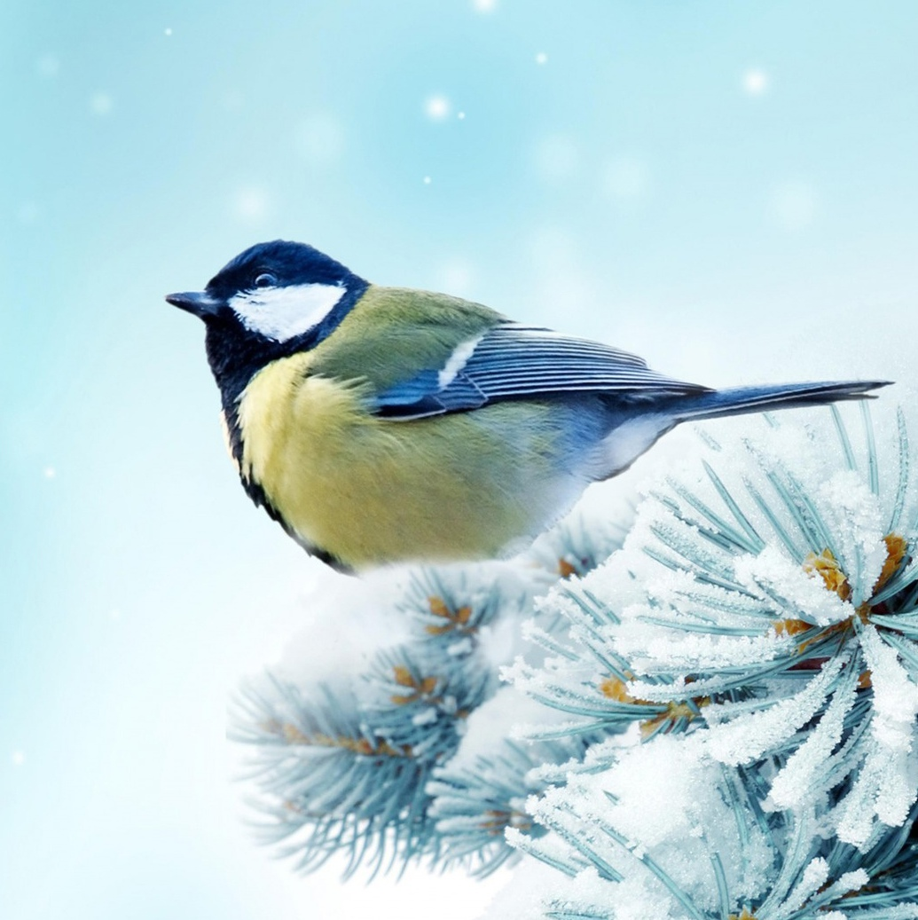
Методы и приемы
Чтение художественной литературы, наблюдения, рисование, беседа, аппликация, конструирование.
Ожидаемые результаты
В ходе реализации проекта, педагоги ожидают положительные результаты. Дошкольники повысят свой познавательный уровень, расширится их активный словарь, конструктивные и творческие возможности.

Slide 6
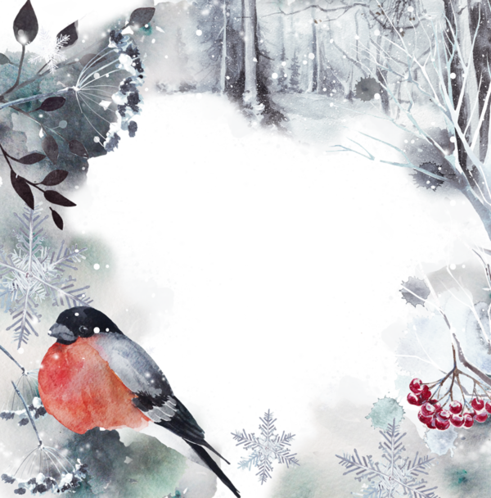
План-график
I этап – подготовительный
В ходе подготовки к проведению проекта, педагоги изучили литературу и подготовили материал. Был проведен опрос дошкольников, который дал следующие результаты:
Что я знаю? | Что я не знаю?
1.Как выглядит птица | 1.Название зимующих птиц
2.Чем она питается | 2.Как им помочь зимой

Slide 7
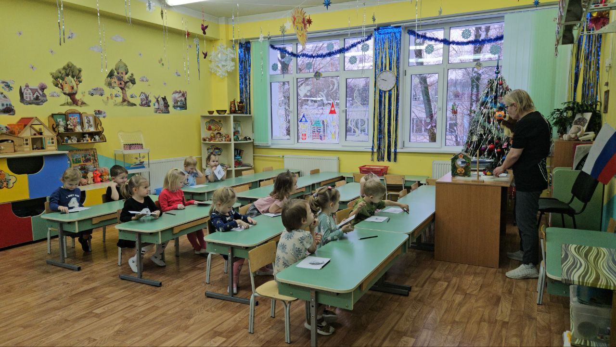
II этап – основной
12.12.24г – непосредственно-образовательная деятельность по рисованию: «Кормушка для птичек».
Цель: дать первоначальное представление детям о помощи птицам в зимний период.

Slide 8
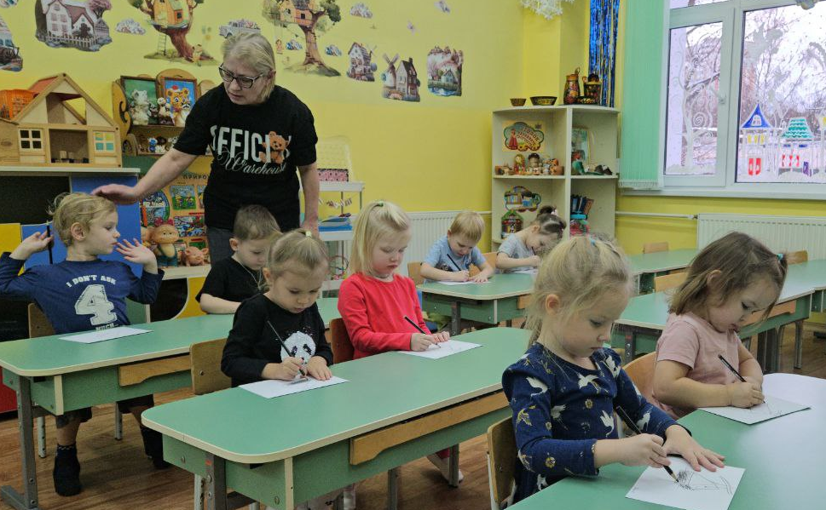
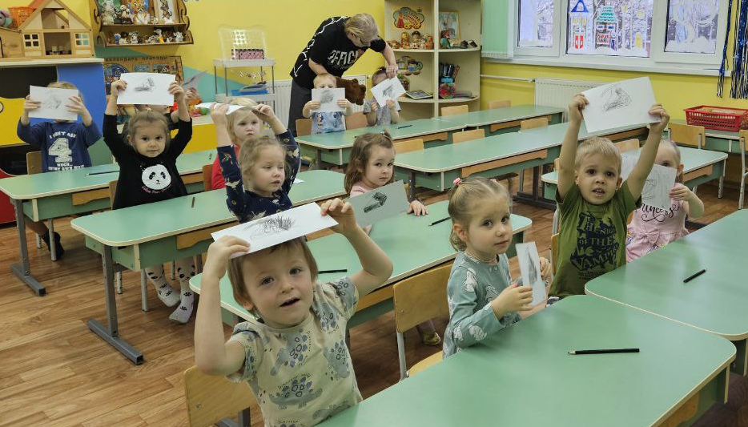
Приложение №1

Slide 9
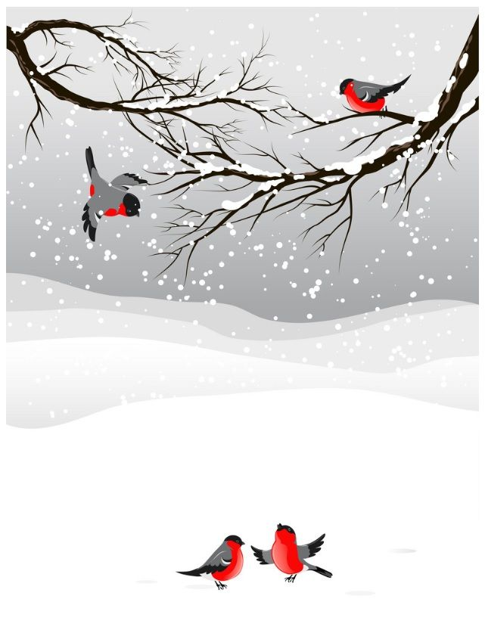
Приложение №2
Конспект открытого занятия по НОД.
Рисование: «Кормушка для птичек»
Цель: дать первоначальное представление детям о помощи зимующим птицам.
Задачи:
Развивать познавательный интерес.
Развивать навыки аккуратного раскрашивания шаблона.
Развивать диалогическую речь.
Воспитывать любовь к природе.
Материал: шаблон кормушки, черный карандаш, Мишка, птички (снегирь, синица), кормушка, магнитная доска, изображение кормушки с птичками.

Slide 10
ХОД
Дети сидят на стульчиках, на ковре. Педагог здоровается с ними и обращает внимание на доску.
- Посмотрите, что здесь изображено? (ответы детей) Стук! Появляется Мишка. Здоровается с детьми. Я узнал, что у вас есть красивая елочка. Ой, а что это у вас за интересная кормушка? (ответы детей) А у нас в лесу такой кормушки нет. А для чего она нужна? (ответы детей) Мишка, мы приглашаем тебя к нам на занятие. Но, прежде всего, попробуй с детьми сделать разминку для пальчиков.
Пальчиковая гимнастика (на выбор педагога)

Slide 11
- Ну вот, пальчиковая разминка прошла весело. А теперь, я всем предлагаю сесть за столы и Мишка, ты тоже давай с нами.
Дети садятся за столы. Вдруг, Мишка обращает внимание на предмет.
- Ура! Я нашел кормушку! Смотрите, но в ней никого нет!
- Мишка, а я слышу голоски. Появляются птички. Мы птички – невелички. Мишка, а ты что здесь делаешь? Я пришел посмотреть на новогоднюю елку, но ребята для вас решили раскрасить кормушку. Тогда мы тоже останемся.
Педагог обращает внимание детей на доску и поэтапно объясняет задание. После раскрашивания кормушки, педагог предлагает детям насыпать (нарисовать) внутри семечки.
Птички и Мишка любуются рисунками. Мишка говорит, что теперь он всем в лесу расскажет о том, где птички питаются зимой в городе, прощается. Педагог сажает птичек в кормушку.

Slide 12
ИТОГ:
Что мы сегодня раскрашивали?
Для чего нужна кормушка?
Кто приходил к нам в гости?
Сегодня наше занятие закончено. Вы все молодцы!
Открытое занятие размещено в социальной сети ВКонтакте: https://vk.com/id832836696

